Slide 1
CONFERENCIA
Análisis de comportamiento de construcciones
livianas fundadas en suelos de elevado PRH
(potencial retracción – hinchamiento)
Colegio de Arquitectos de la Provincia de Formosa
Formosa - septiembre 2022
G&A
Msc. Ing. Gonzalo Gutiérrez

Slide 2
MÓDULO I
G&A
Msc. Ing. Gonzalo Gutiérrez

Slide 3
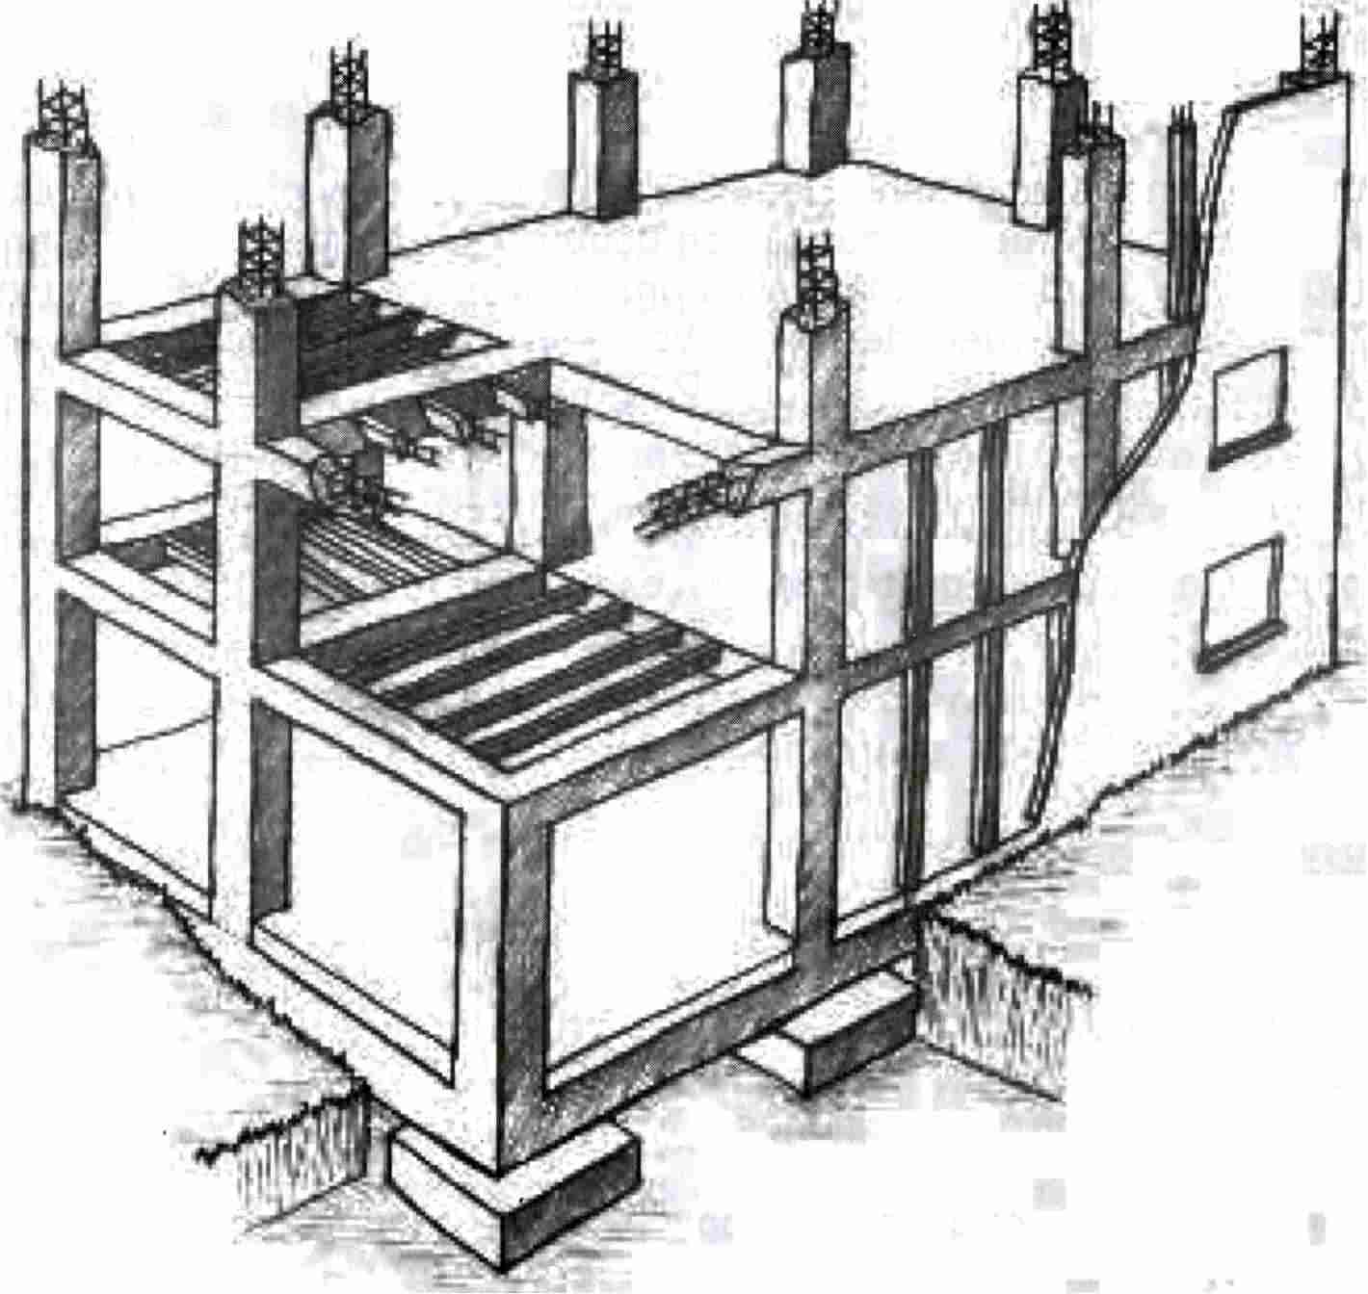
FUNDACIONES - CONCEPTOS GENERALES
Fundaciones
Las fundaciones deben cumplir la función
estática de soportar las cargas y
distribuirlas de la manera más adecuada.
Criterios principales de diseño
desde el punto de vista geotécnico y
estructural
Rotura y deformación.

Slide 4
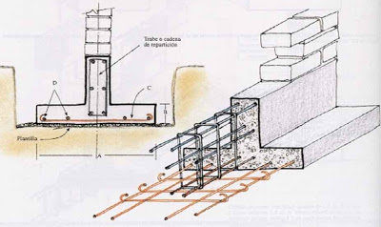
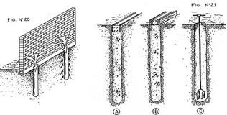
FUNDACIONES - CONCEPTOS GENERALES
SISTEMAS DE FUNDACIÓN
Zapatas corridas
Vigas de encadenado y pilotines

Slide 5
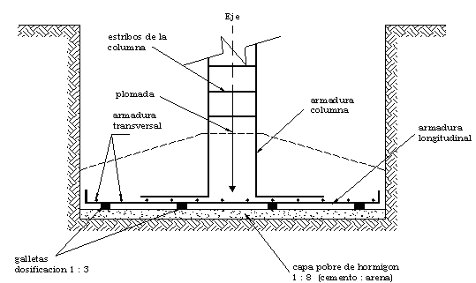
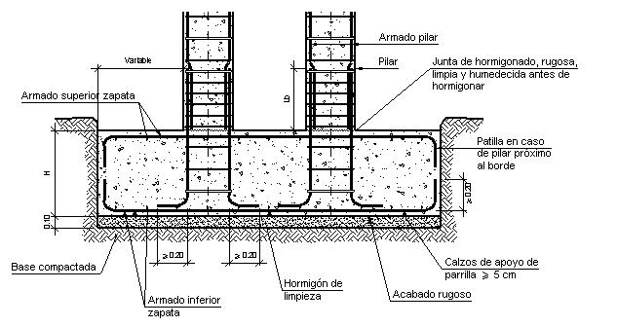
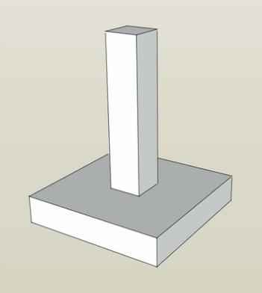
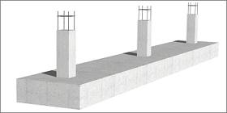
FUNDACIONES - CONCEPTOS GENERALES
Bases aisladas
Bases combinadas

Slide 6
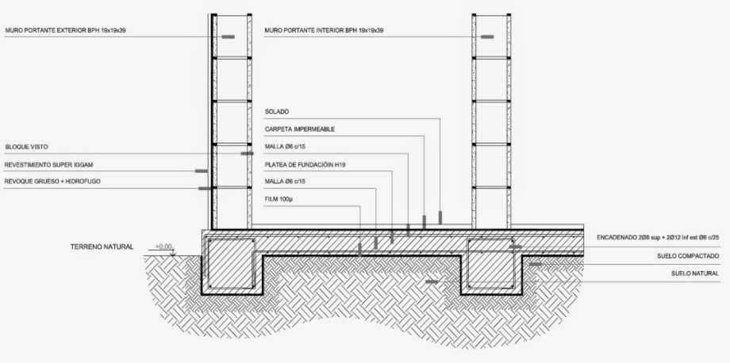
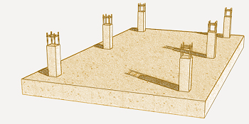
FUNDACIONES - CONCEPTOS GENERALES
Plateas

Slide 7
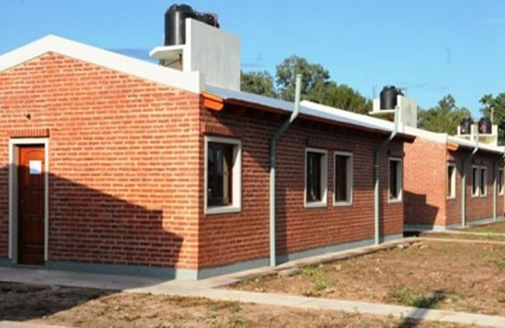
INTERACCIÓN SUELO ESTRUCTURA
Construcción muy liviana
El caso típico: construcción de planta baja única, cubierta de chapa, mamposterías de ladrillos comunes.
Tensión de contacto superficial ≈ 0,06 a 0,08 kg/cm²
Suelos de elevado PRH
Suelos que experimentan variaciones de volumen al modificarse su contenido de humedad.
En procesos de expansión las presiones pueden resultar elevadas.
Mediciones locales ≈ 1,00 kg/cm²

Slide 8
INTERACCIÓN SUELO ESTRUCTURA
Construcción muy liviana
El caso típico: construcción de planta baja única, cubierta de chapa, mamposterías de ladrillos comunes.
Tensión de contacto lineal ≈ 0,35 kg/cm²
La concentración de cargas es un principio de solución, pero debe existir correlación entre la superficie de apoyo y la superficie expuesta a la presión de expansión.
Suelos expansivos
Mediciones locales ≈ 1,00 kg/cm²

Slide 9
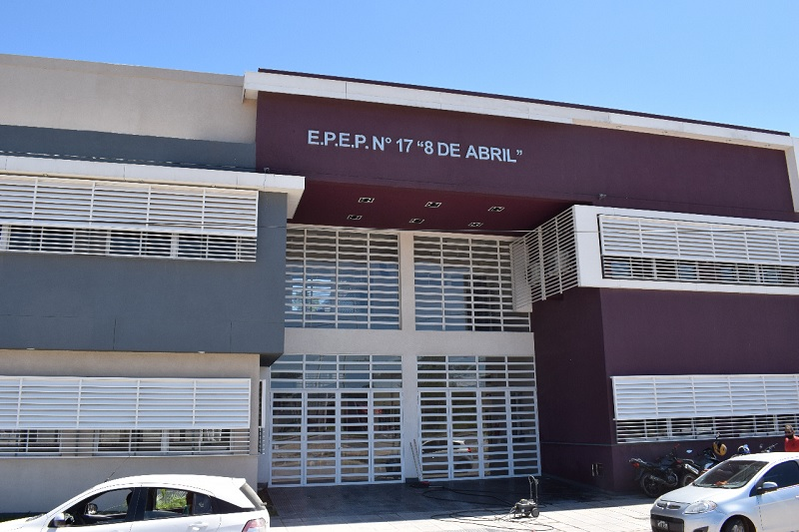
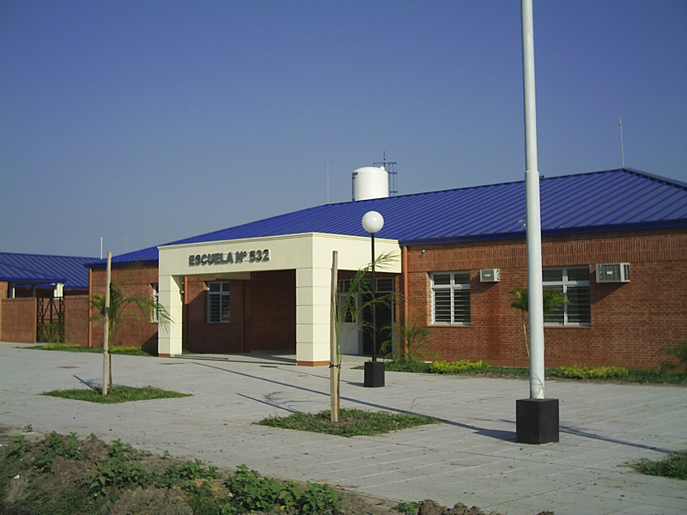
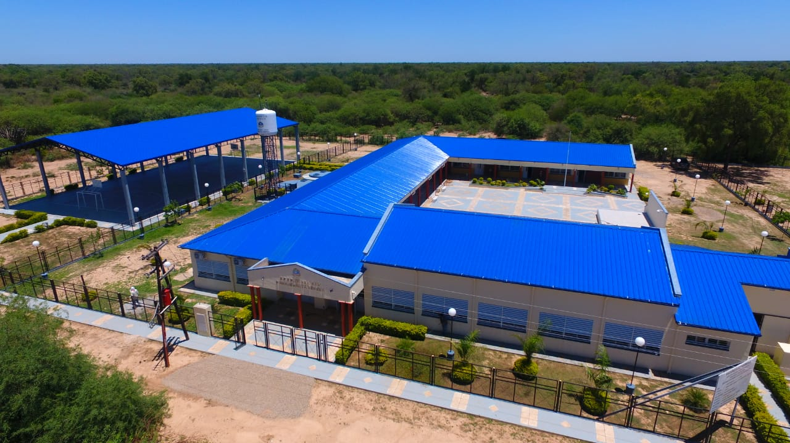
INTERACCIÓN SUELO ESTRUCTURA
EDUCACIÓN
Total de Unidades Educativas = 1.443
Período 1995 - 2022
8 % de las unidades educativas se resuelve en más de una planta
92 % de las unidades educativas se resuelve en una planta

Slide 10
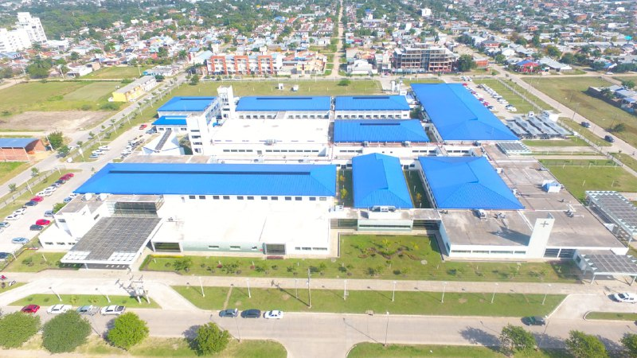
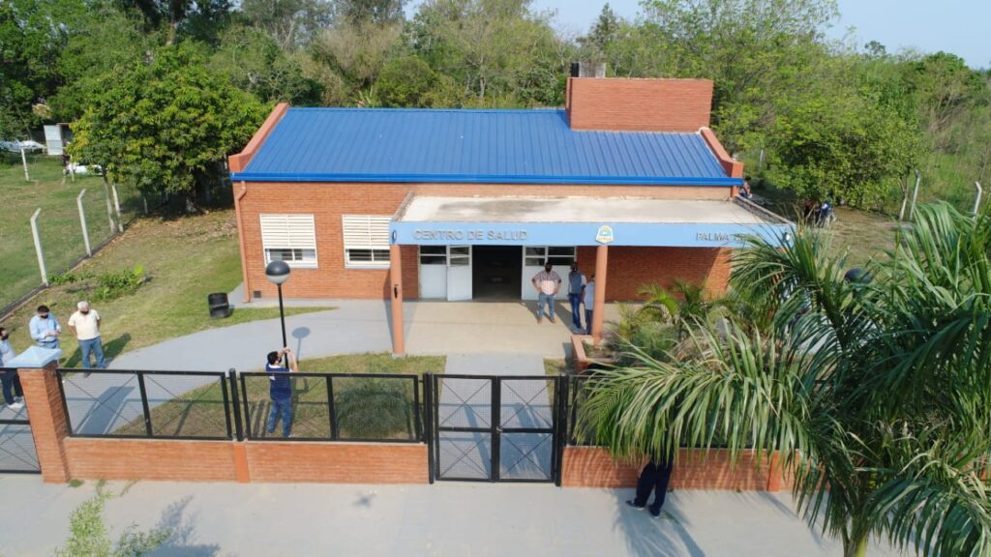
INTERACCIÓN SUELO ESTRUCTURA
SALUD
Total de edificios de salud en la provincia = 242
10 % de los edificios de salud se resuelve en más de una planta
90 % de los edificios de salud se resuelve en una planta

Slide 11
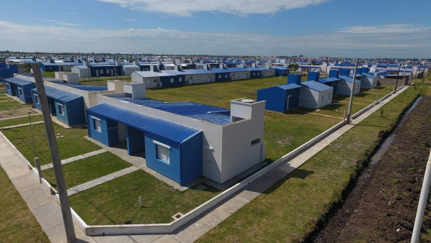
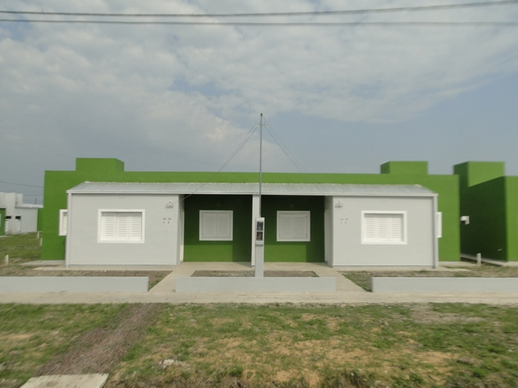
INTERACCIÓN SUELO ESTRUCTURA
VIVIENDAS
Total de viviendas barrio Nueva Formosa = 5387
3,2 % dúplex
96,8 % planta baja única

Slide 12
INTERACCIÓN SUELO ESTRUCTURA
Las fundaciones deben cumplir la función estática de soportar las cargas y distribuirlas de la manera más adecuada.
CRITERIO INSUFICIENTE
Es necesaria una acabada evaluación de las alternativas
de interacción suelo estructura

Slide 13
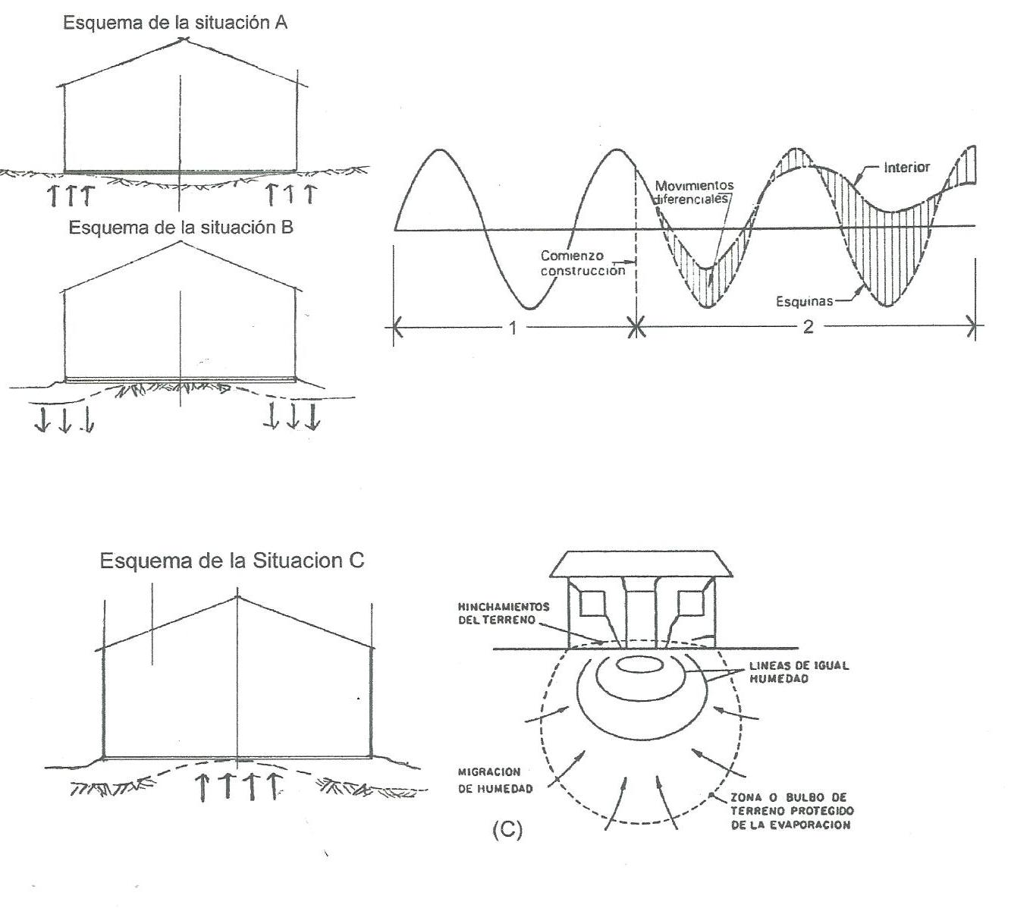

INTERACCIÓN SUELO ESTRUCTURA
Alternativas de interacción

Slide 14
INTERACCIÓN SUELO ESTRUCTURA
Alternativas de interacción
La academia y la práctica profesional habitual
bielas de compresión
bielas de tracción

Slide 15
INTERACCIÓN SUELO ESTRUCTURA
Alternativas de interacción
La realidad
bielas de compresión
bielas de tracción

Slide 16
INTERACCIÓN SUELO ESTRUCTURA
Alternativas de interacción
La realidad
bielas de compresión
bielas de tracción
fisuras

Slide 17
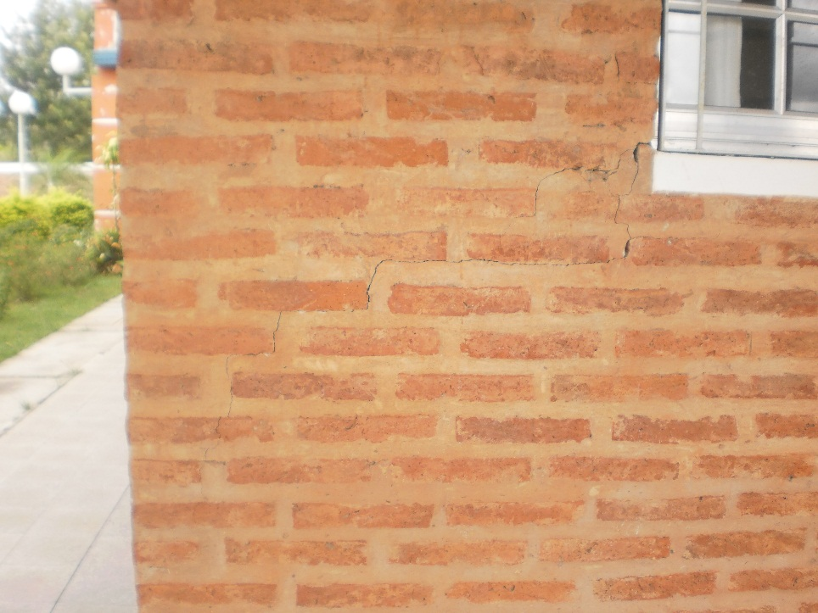
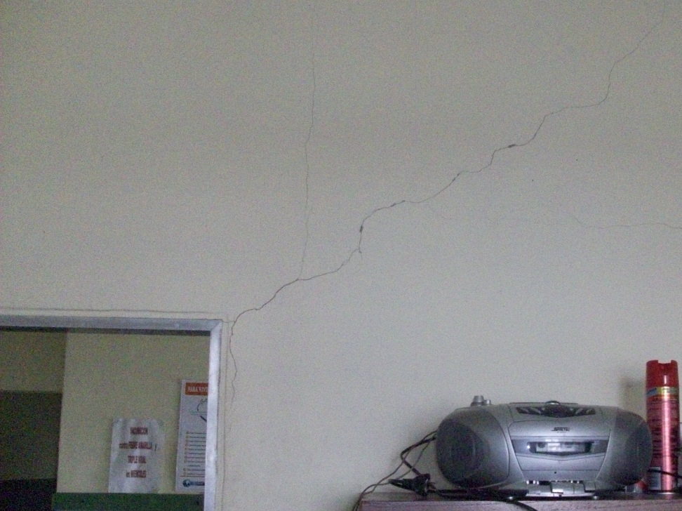
INTERACCIÓN SUELO ESTRUCTURA
La realidad
Centro de Salud Villa del Carmen - Formosa Capital
Construcción: octubre 2007

Slide 18
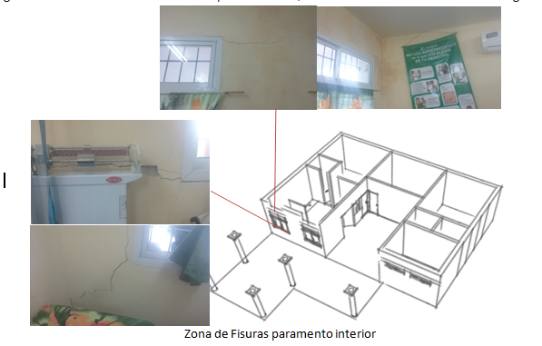
INTERACCIÓN SUELO ESTRUCTURA
La realidad
Centro de Salud Localidad El Corralito - Pirané
Construcción: septiembre 2015

Slide 19
INTERACCIÓN SUELO ESTRUCTURA
La problemática de los suelos expansivos y su interacción con construcciones livianas es una realidad mundial. Los suelos expansivos han sido llamados “el desastre oculto”, por un lado no causan pérdidas de vidas, pero por el otro representan uno de los daños materiales más costosos.
(Hamilton, 1977, según Fredlund y Rahardjo, 1993)
En la región Nordeste de la República Argentina, el problema es particular, por la combinación de tipos de suelos, clima y modalidades constructivas.
Suelos de elevado PRH.
Balance hídrico con déficit y excesos.
Materiales.
Mano de obra.

Slide 20
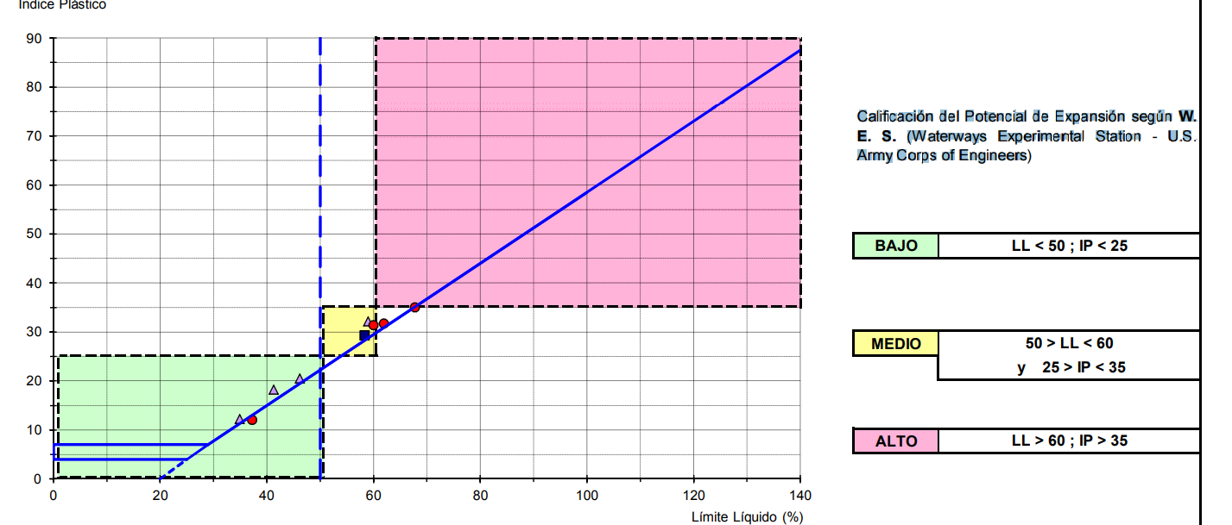
INTERACCIÓN SUELO ESTRUCTURA
Suelos

Slide 21
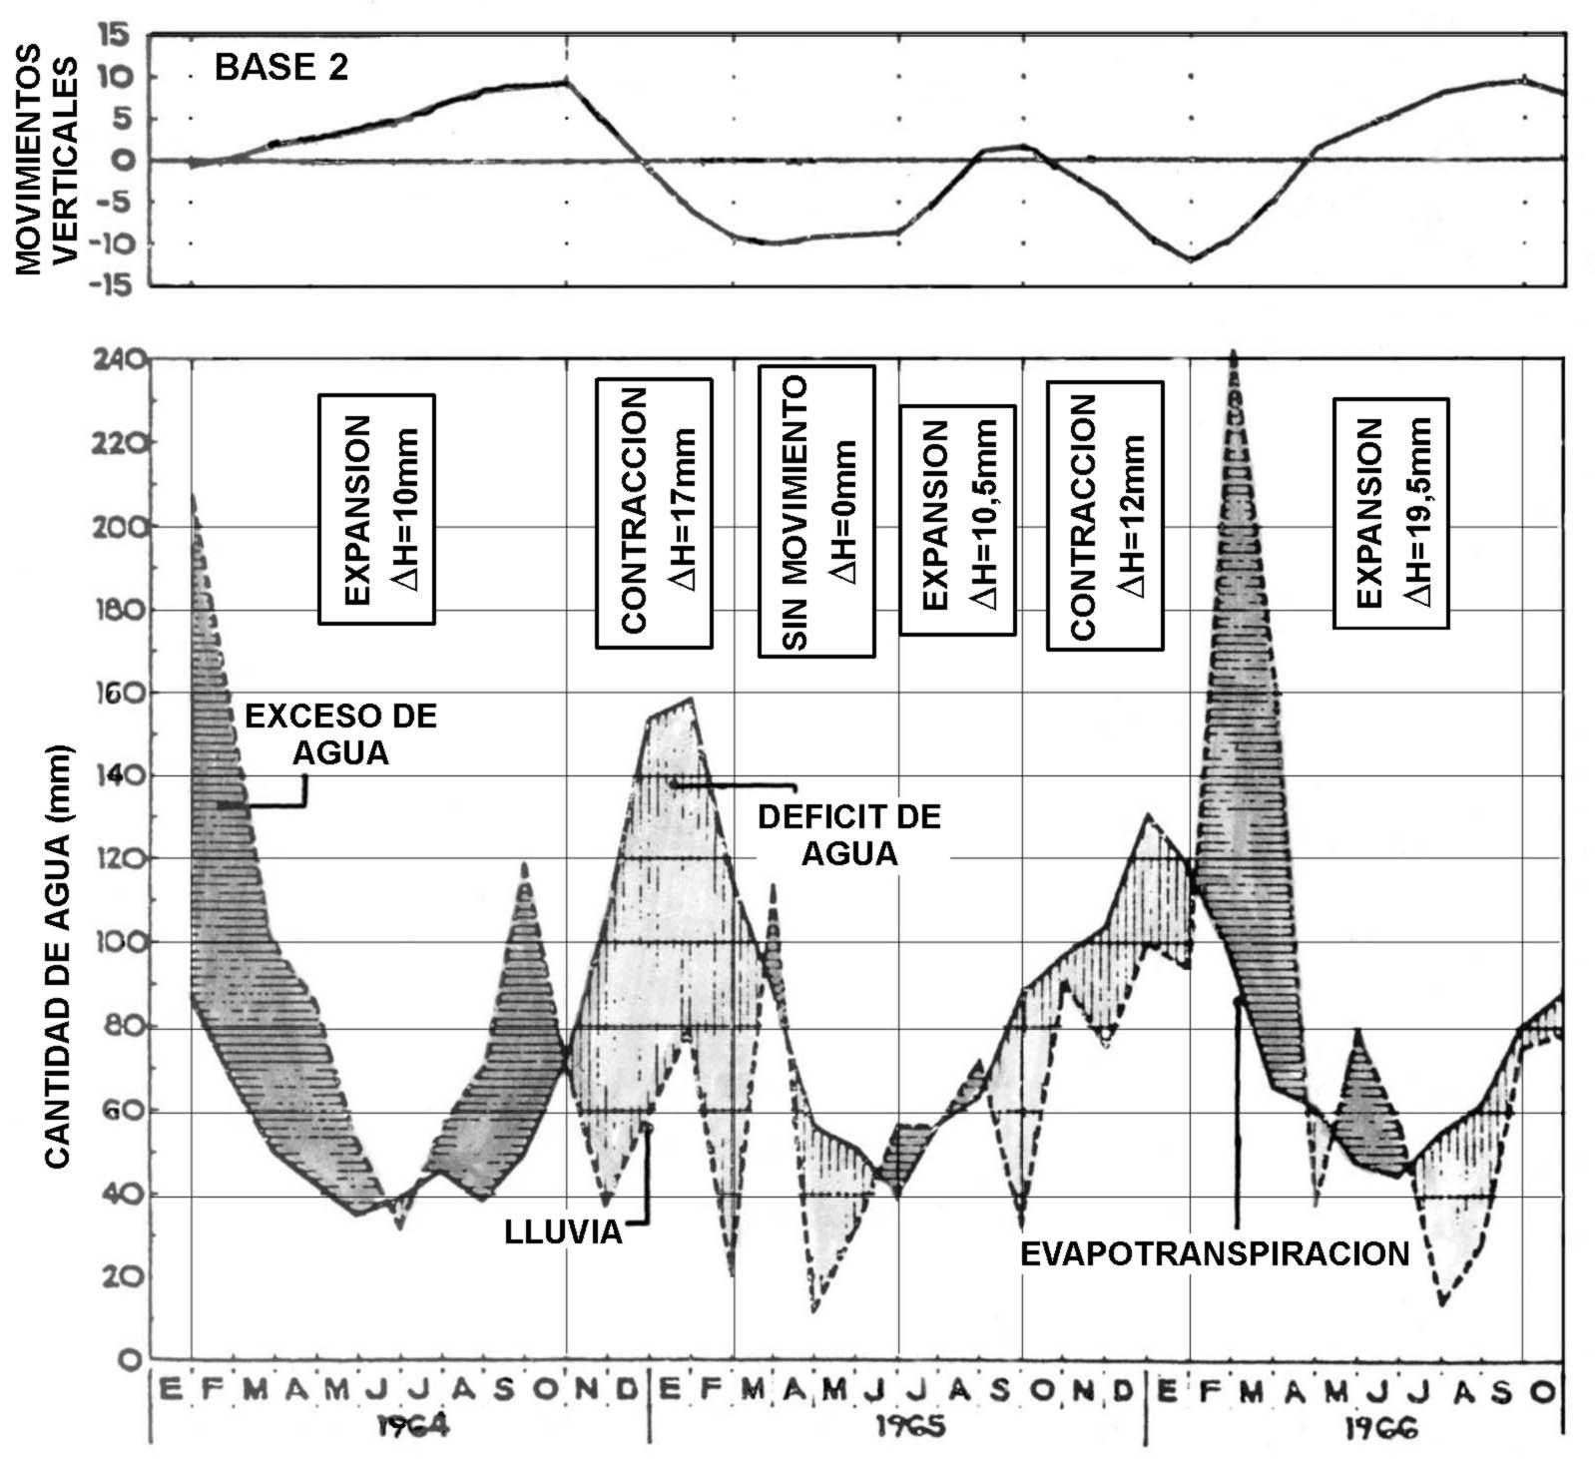
INTERACCIÓN SUELO ESTRUCTURA
Balance hídrico
  Nadeo y Trevisan, 1967

Slide 22
INTERACCIÓN SUELO ESTRUCTURA
Balance hídrico
Precipitaciones mensuales (mm)
Estación meteorológica Aeropuerto Formosa

Slide 23
INTERACCIÓN SUELO ESTRUCTURA
Se comprende la necesidad de la investigación pero se falla en el diseño, en los métodos y en los objetivos de los estudios. Aún para edificios de bajo peso se acentúan los análisis de resistencia y de deformación bajo cargas positivas y se relega a un segundo plano la acción negativa, la interacción.

Slide 24
INGENIERÍA GEOTÉCNICA Y ESTRUCTURAL
Desde la Ingeniería Geotécnica
Se requiere la comprensión del fenómeno de las variaciones volumétricas y de los factores que lo condicionan y a partir de ello, la identificación y predicción de comportamiento.
Desde la Ingeniería Estructural
Se requiere la comprensión de los fenómenos de interacción, la aceptación y cuantificación de la variabilidad de las condiciones de borde, y el proyecto estructural consecuente.

Slide 25
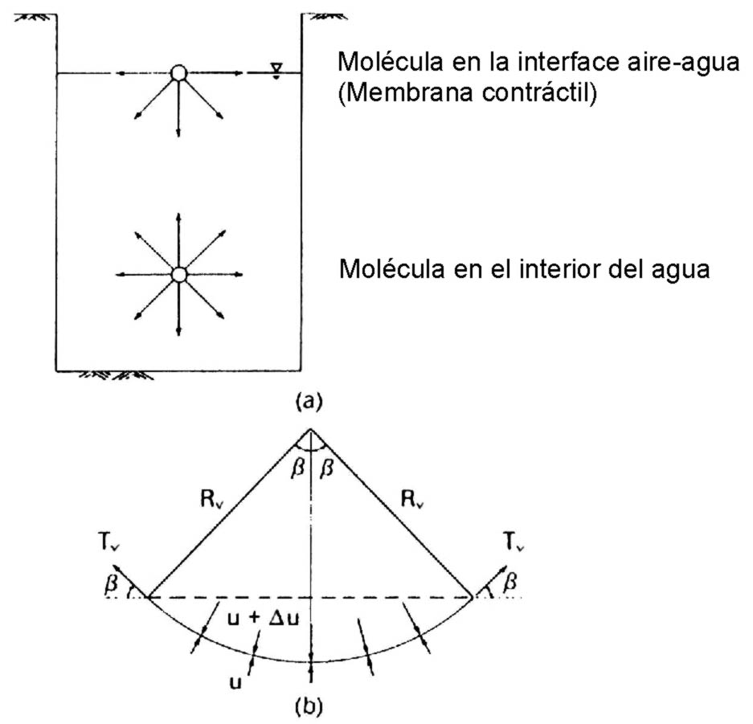
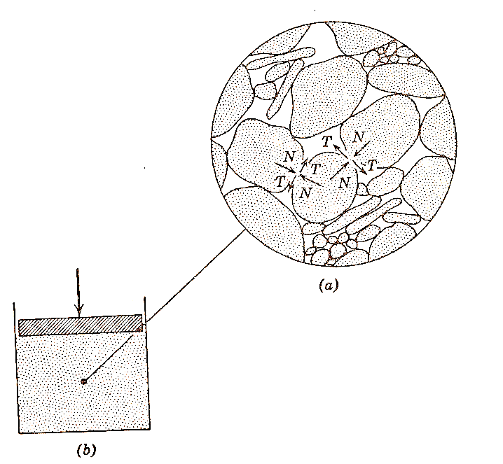
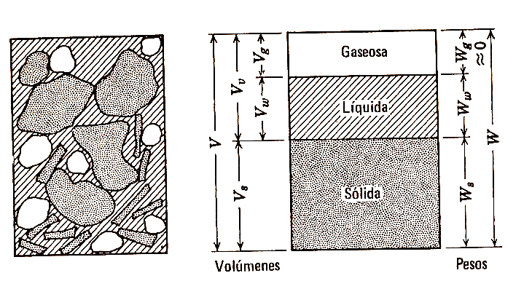
INGENIERÍA GEOTÉCNICA Y ESTRUCTURAL
Desde la Ingeniería Geotécnica
La expansión es un problema relativo a suelos no saturados, suelos que presentan importantes alteraciones de resistencia y deformabilidad con los cambios de humedad. Los fenómenos más característicos son los relacionados con las variaciones volumétricas por modificación del grado de saturación, tanto positivas (colapso) como negativas (expansión).
,

Slide 26
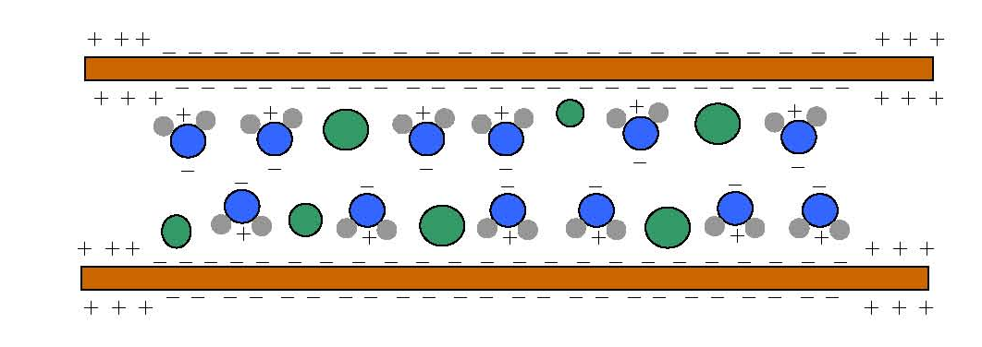
INGENIERÍA GEOTÉCNICA Y ESTRUCTURAL
El fenómeno de las variaciones volumétricas
El fenómeno mecánico
Asociado con la disminución de la presión intersticial negativa y reducción de la intensidad de las fuerzas de contacto entre las partículas.
El fenómeno físico químico
Asociado con el proceso de hidratación de minerales arcillosos activos. Puede interpretarse a través de tres mecanismos microestructurales: la hidratación de las partículas de arcilla, la hidratación de cationes y la repulsión osmótica.

Slide 27
INGENIERÍA GEOTÉCNICA Y ESTRUCTURAL
Factores condicionantes
El fenómeno de hinchamiento de los suelos parcialmente saturados está condicionado a la existencia de suelos susceptibles, condiciones físicas del material y a la posibilidad que se produzcan los cambios de humedad necesarios.
Susceptibilidad y condiciones físicas
Los factores que regulan la potencialidad de los suelos a las variaciones volumétricas, la magnitud del cambio y la presión de expansión:
  Composición del suelo
  Cationes de cambio disponibles
  Estructura del suelo
  Cementaciones y enlaces diagenéticos
  Densidad y humedad inicial
  Compactación
  Espesor del estrato
  Estado tensional
  Confinamiento superficial
  Trayectoria de las tensiones
  Succión
  Tiempo
  Temperatura

Slide 28
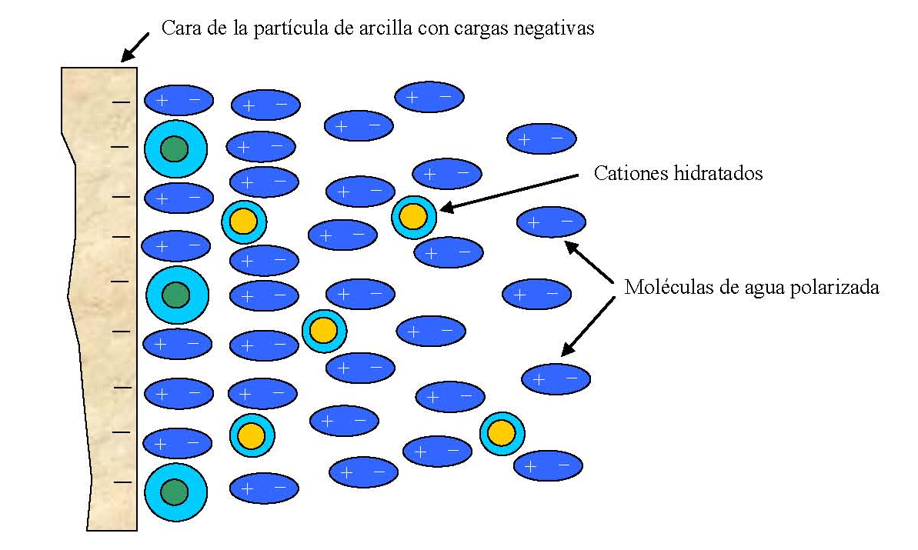
INGENIERÍA GEOTÉCNICA Y ESTRUCTURAL
  Cationes de cambio disponibles
  Cementaciones

Slide 29
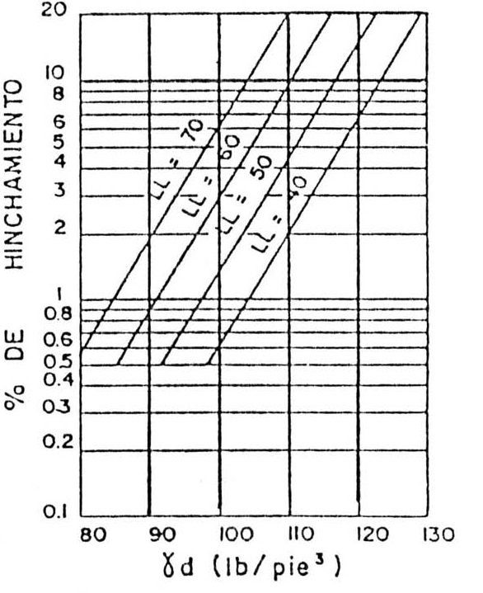
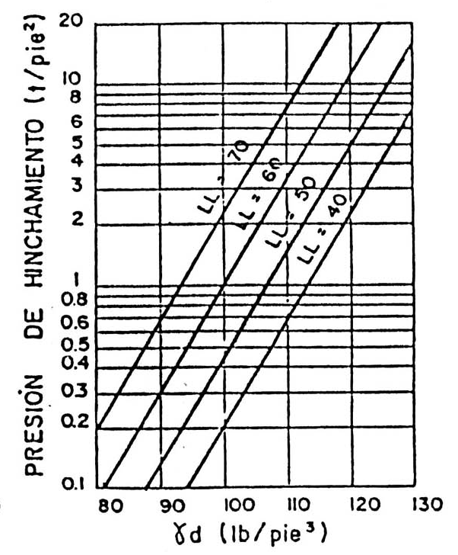
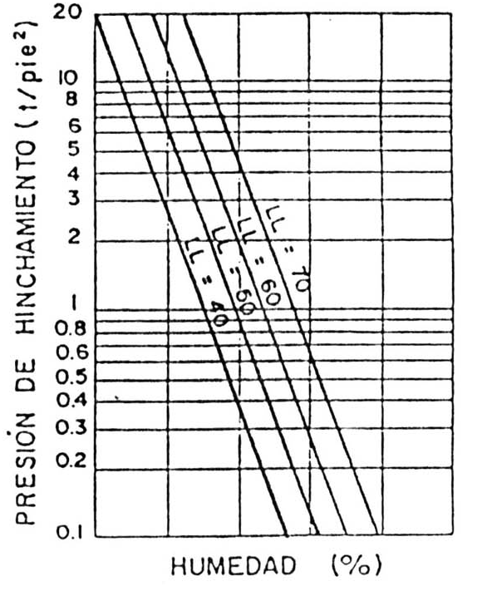
INGENIERÍA GEOTÉCNICA Y ESTRUCTURAL
  Densidad y humedad inicial
  Vijayvergiya y Ghazzaly, 1973

Slide 30
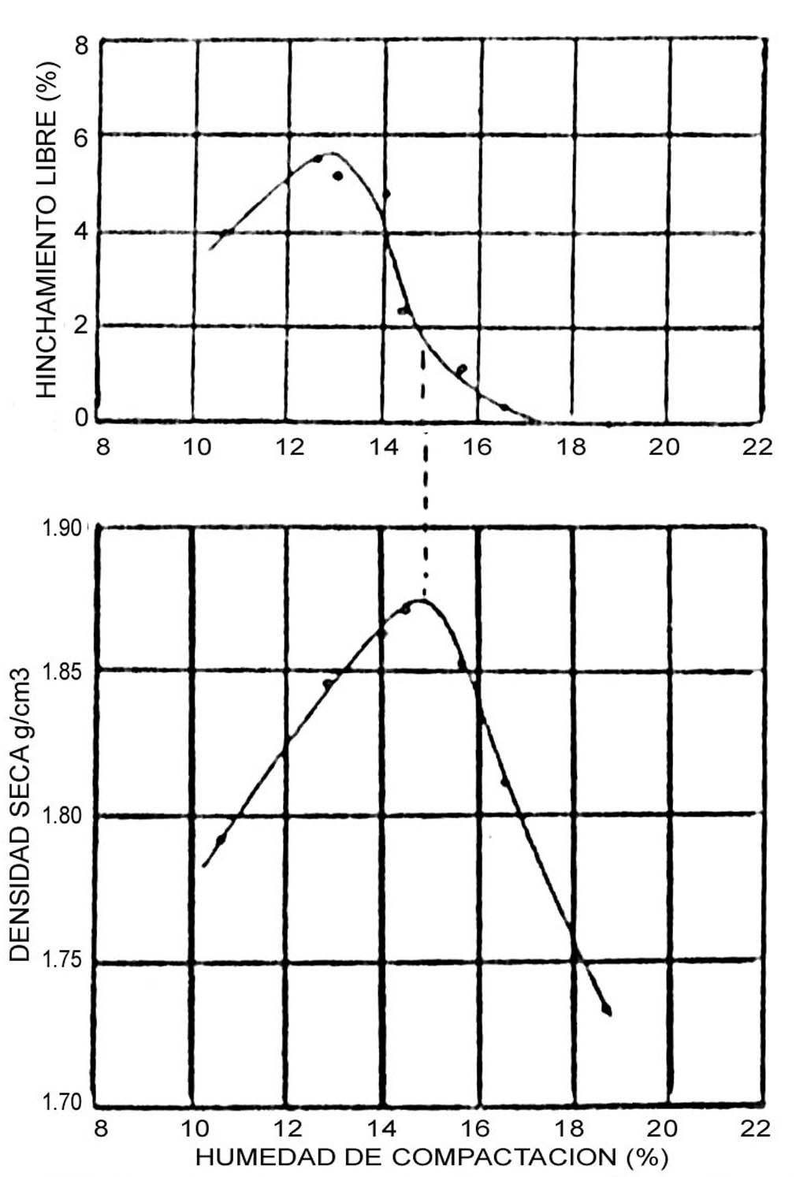
INGENIERÍA GEOTÉCNICA Y ESTRUCTURAL
  Compactación
  Seed y Chan, 1959

Slide 31
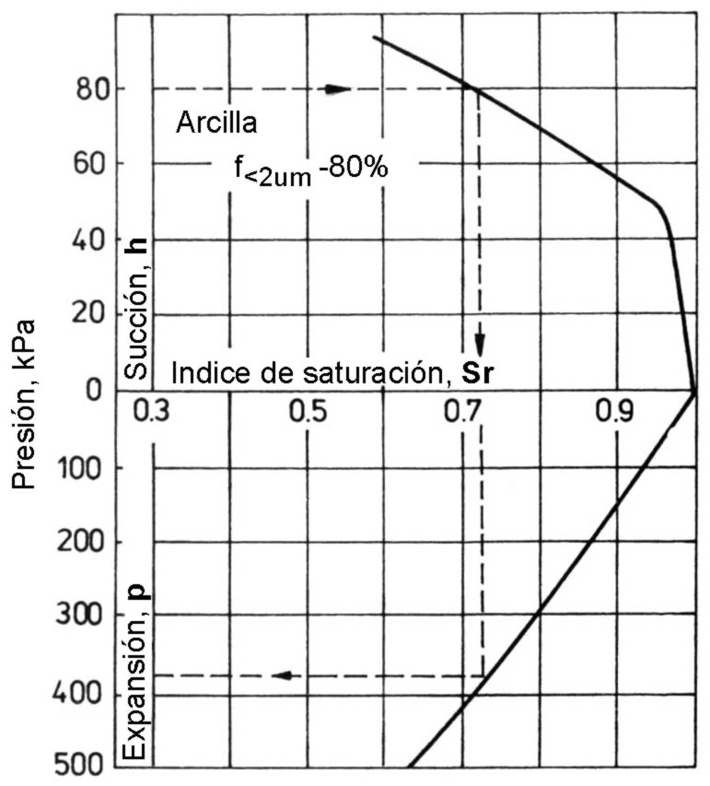
INGENIERÍA GEOTÉCNICA Y ESTRUCTURAL
  Succión
  Garbulewski y Zakowicz, 1995

Slide 32
INGENIERÍA GEOTÉCNICA Y ESTRUCTURAL
Cambios de humedad
Los aspectos mencionados caracterizan la potencialidad de un suelo a las variaciones volumétricas, pero, para que el fenómeno se inicie, debe suministrase el agua necesaria para el cambio de humedad. Este suministro de agua puede ser natural o artificial.
El natural se corresponde con los cambios estacionales del clima, la condición y régimen de la napa freática, la acción de la vegetación y el efecto sombra de las construcciones, que condicionan el balance hídrico de la zona no saturada (precipitación – infiltración – evaporación – evapotranspiración - termoósmosis – condensación).
El artificial es producto de la acción antrópica, las construcciones, las redes de infraestructura, el riego, la extracción de agua por bombeo, etc.

Slide 33

INGENIERÍA GEOTÉCNICA Y ESTRUCTURAL
Identificación y predicción de comportamiento
Cambios volumétricos por modificaciones del contenido de humedad.
Potencialidad + condiciones climáticas o acciones antrópicas que provoquen modificaciones de humedad.
Identificación y predicción de comportamiento.
Evaluación de los suelos subyacentes, y estudio de las probables fluctuaciones de humedad.
  Identificación gral. del fenómeno (entorno, clima, vegetación, topografía, infraest.).
  Evaluación cualitativa de la susceptibilidad.
  Evaluación de los cambios de humedad y del espesor de la capa activa.
  Cuantificación del hinchamiento y de la presión de expansión.
  Consideraciones sobre presiones laterales.
  Análisis de movimientos diferenciales.

Slide 34
INGENIERÍA GEOTÉCNICA Y ESTRUCTURAL
  Evaluación cualitativa de la susceptibilidad.
Josa, 1988
S: Skempton
R&S: Ranganathan y Satyanarayana
R: Rodríguez Ortiz
D. et al: Dhowian y otros

Slide 35
INGENIERÍA GEOTÉCNICA Y ESTRUCTURAL
  Evaluación de los cambios de humedad y del espesor de la capa activa.
Manual del Cuerpo de Ingenieros de los Estados Unidos, 1990

Slide 36
INGENIERÍA GEOTÉCNICA Y ESTRUCTURAL
  Cuantificación del hinchamiento y de la presión de expansión.
Métodos indirectos

Slide 37
INGENIERÍA GEOTÉCNICA Y ESTRUCTURAL
  Cuantificación del hinchamiento y de la presión de expansión.
Métodos directos
Método del Cuerpo de Ingenieros de los Estados Unidos, 1965

Slide 38
INGENIERÍA GEOTÉCNICA Y ESTRUCTURAL
  Cuantificación del hinchamiento y de la presión de expansión.
Métodos directos
Sridharan, Rao y Sivapullaiah, 1986 – Método II
Laboratorio G&A - 2002

Slide 39
INGENIERÍA GEOTÉCNICA Y ESTRUCTURAL
Desde la Ingeniería Geotécnica
Se requiere la comprensión del fenómeno de las variaciones volumétricas y de los factores que lo condicionan y a partir de ello, la identificación y predicción de comportamiento.
Desde la Ingeniería Estructural
Se requiere la comprensión de los fenómenos de interacción, la aceptación y cuantificación de la variabilidad de las condiciones de borde, y el proyecto estructural consecuente.

Slide 40
INGENIERÍA GEOTÉCNICA Y ESTRUCTURAL
Desde la Ingeniería Estructural
Las figuras representan una idealización en el plano. El análisis debe extenderse al volumen tridimensional de la construcción.
En el caso de los movimientos estacionales la amortiguación diferencial puede tener cierta uniformidad en todo el interior respecto el perímetro.

Slide 41
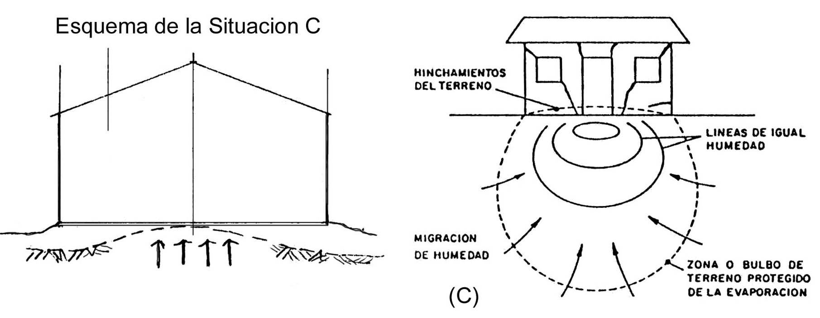
INGENIERÍA GEOTÉCNICA Y ESTRUCTURAL
En el caso del efecto sombra de largo plazo, los diferenciales pueden ser variables según la orientación de cada sector de la construcción.
En ambos casos, en el análisis del conjunto real tridimensional debe estudiarse la interacción con mamposterías internas que pueden, por un lado, configurarse como apoyos intermedios en las nuevas condiciones de borde, o por el contrario, representar cargas localizadas.
Por otra parte, las relaciones geométricas de las paredes pueden apartarnos de los tradicionales modelos de bielas de tracción y compresión.

Slide 42
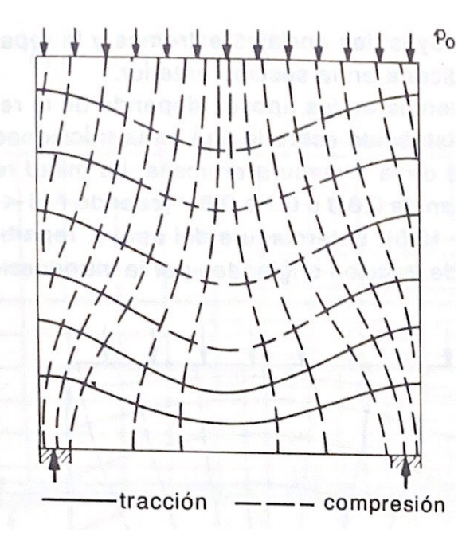
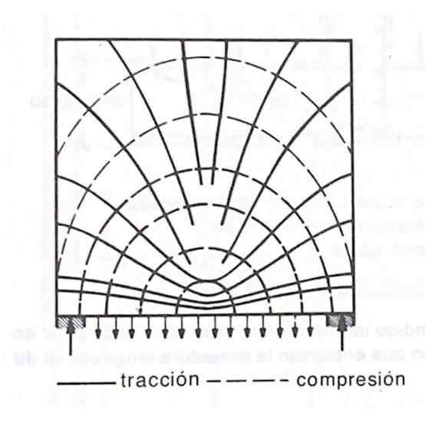
INGENIERÍA GEOTÉCNICA Y ESTRUCTURAL

Slide 43
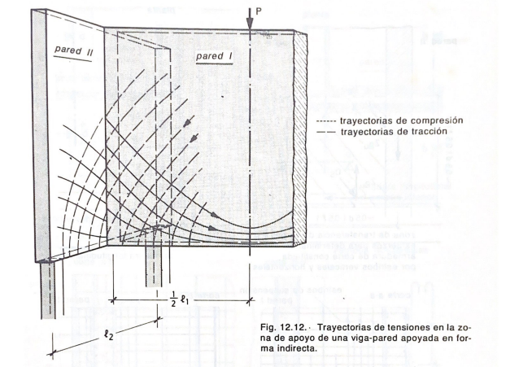
INGENIERÍA GEOTÉCNICA Y ESTRUCTURAL

Slide 44
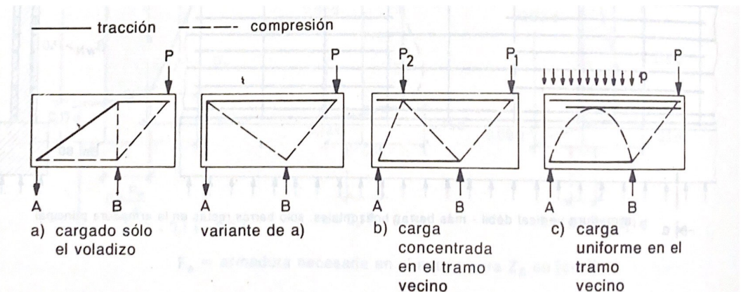
INGENIERÍA GEOTÉCNICA Y ESTRUCTURAL

Slide 45
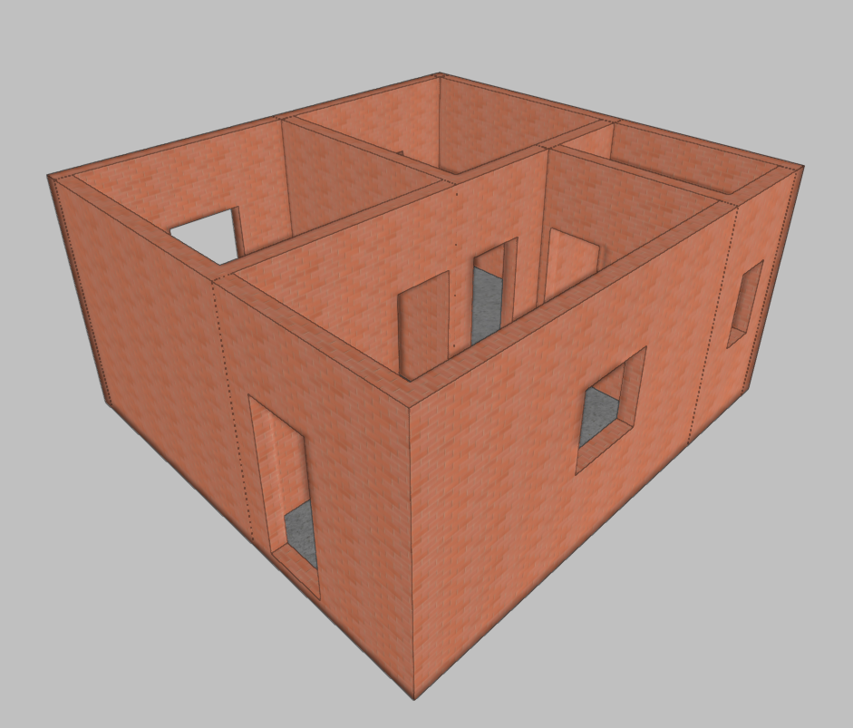
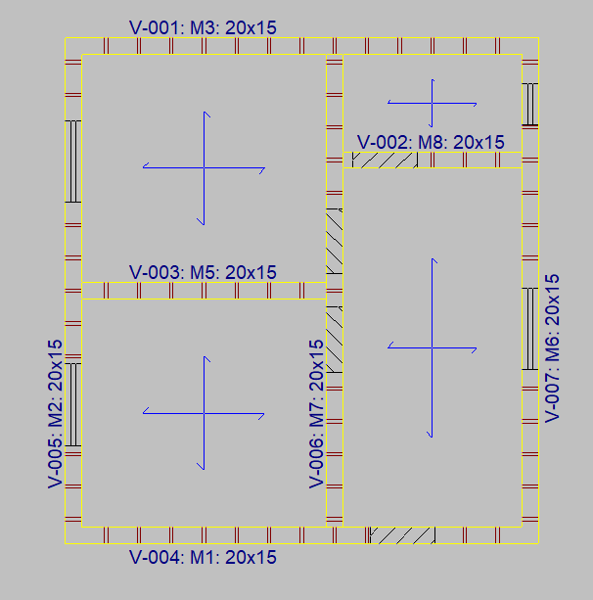
INGENIERÍA GEOTÉCNICA Y ESTRUCTURAL

Slide 46
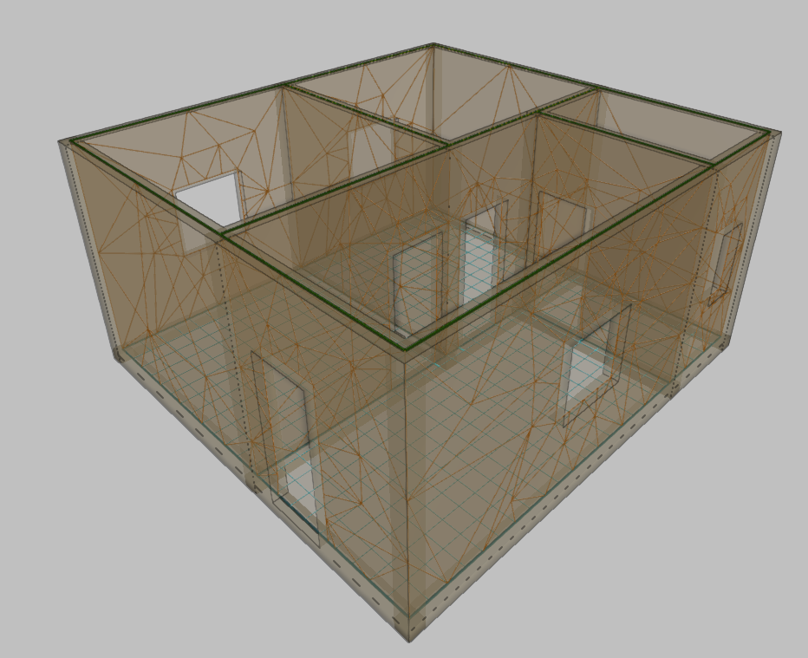
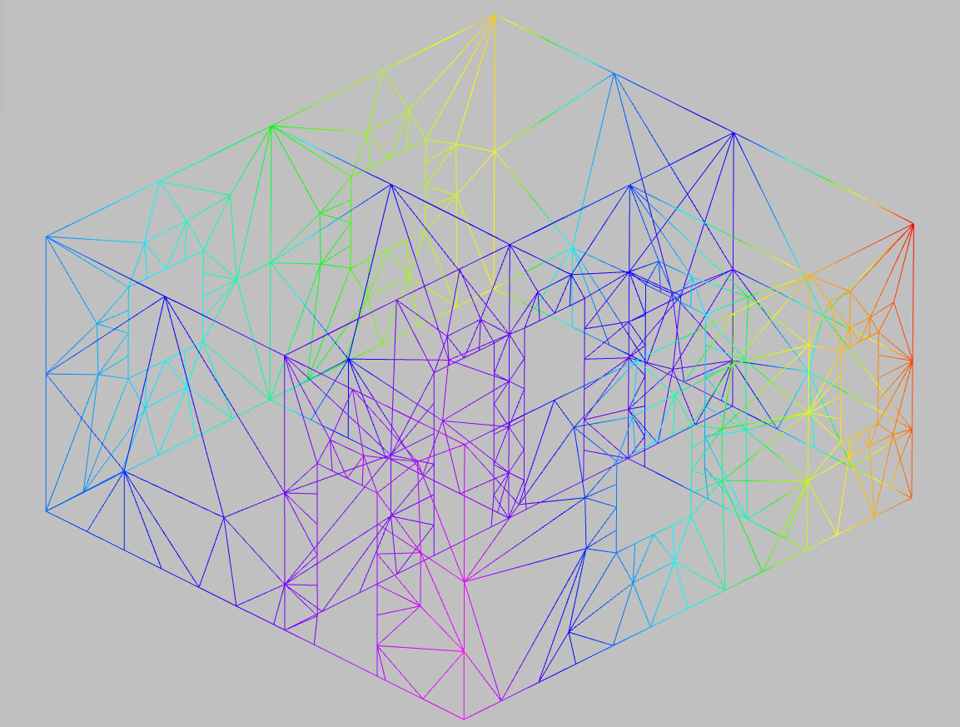
INGENIERÍA GEOTÉCNICA Y ESTRUCTURAL
M3
M7

Slide 47
INGENIERÍA GEOTÉCNICA Y ESTRUCTURAL

